Slide 1


포스코 이앤씨
라이선스관리 앱
운영자 매뉴얼

Slide 2
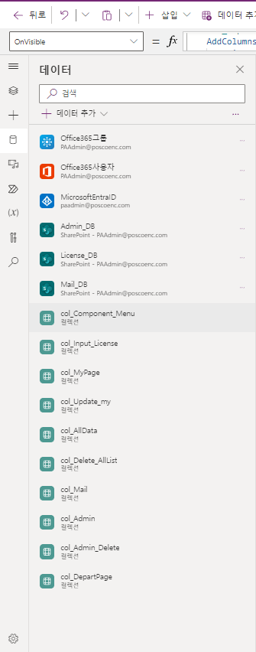
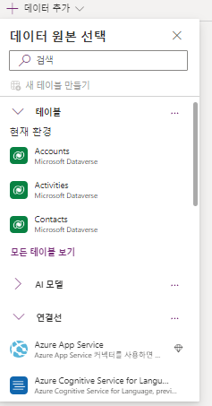
1. 참고사항 : 연결 데이터
연결 데이터
설명
1. Power Apps에서 사용자 정보 및 라이선스 그룹을 가져오는 데이터
2. Share Point List 연결 데이터
3. Power Apps 내에서 사용되는 컬렉션 데이터
4. 연결이 끊겼을 때, 기존에 연결을 제거하고 다시 연결
1
4
2
3

Slide 3
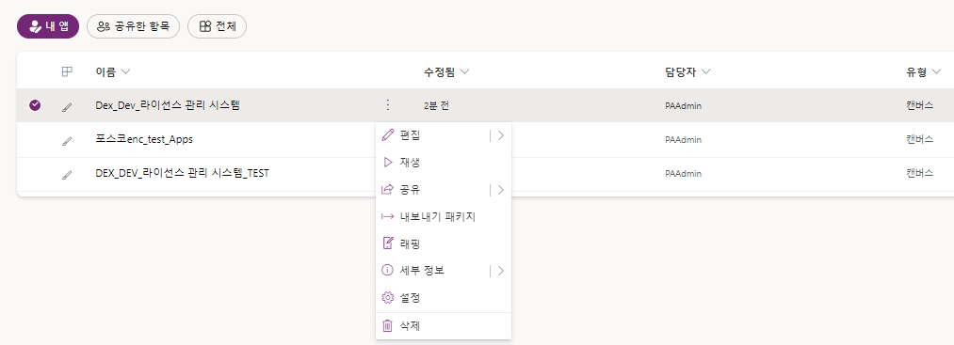
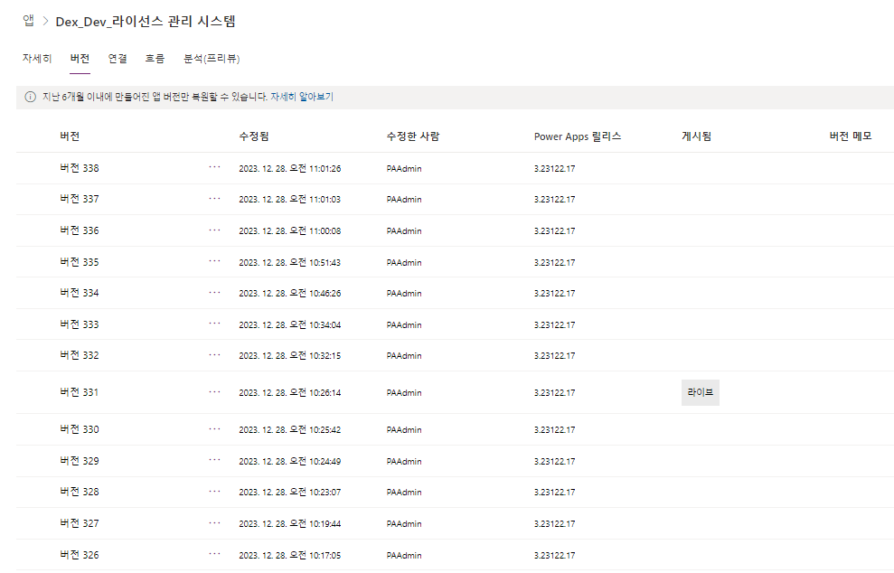
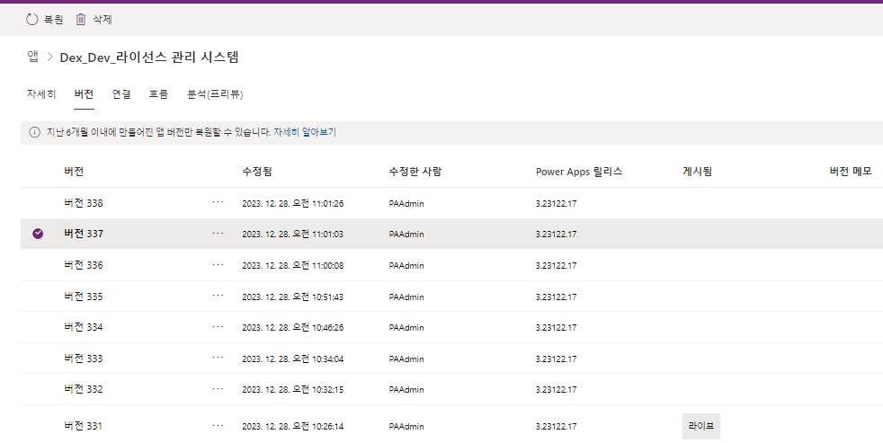
2. 참고사항 : 버전 복원
버전 복원
설명
1. 세부 정보 클릭
2. 버전 클릭
3, 복원할 버전 클릭 후 상단의 복원 버튼 클릭
1
2
3

Slide 4
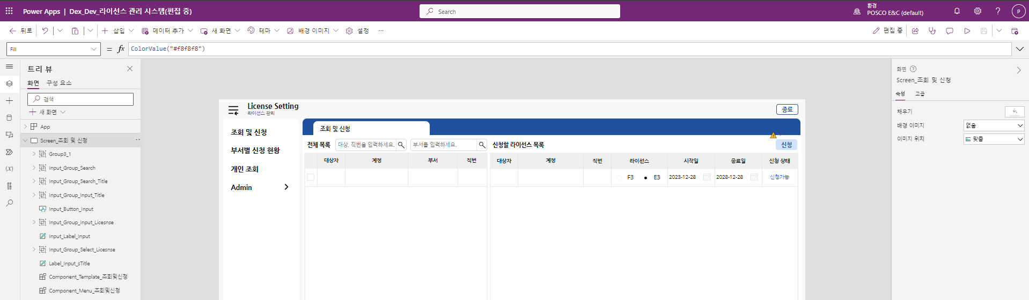

3. 참고사항 : Apps 게시
Apps 게시
설명
1
1. 수정 후 게시버튼을 눌러야 사용자에게 수정된 버전을 제공할 수 있다.
1

Slide 5
1. 시스템 운영 정보 : 접속 경로
접속 경로
설명
사용중인 시스템 URL
- Apps 접속 URL
https://make.powerapps.com/e/Default-ec1d3aa9-13ec-4dc5-8672-06fc64ca7701/canvas/?action=edit&app-id=%2Fproviders%2FMicrosoft.PowerApps%2Fapps%2F593e2777-8ee2-4037-b95e-0bf09c9137d3
- SharePoint 리스트 URL
https://poscoenc365.sharepoint.com/sites/ManagingLicenses
-Azure 그룹(E3,F3) URL
https://portal.azure.com/#view/Microsoft_AAD_IAM/GroupDetailsMenuBlade/~/Overview/groupId/4567b7d7-bdc9-40e6-b51b-adee7b94631f/menuId/
https://portal.azure.com/#view/Microsoft_AAD_IAM/GroupDetailsMenuBlade/~/Overview/groupId/a14980a1-e42b-481e-9664-2f941f959f41/menuId/

Slide 6
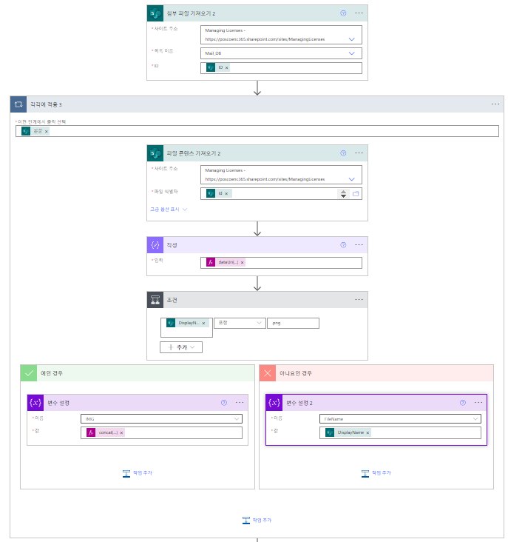
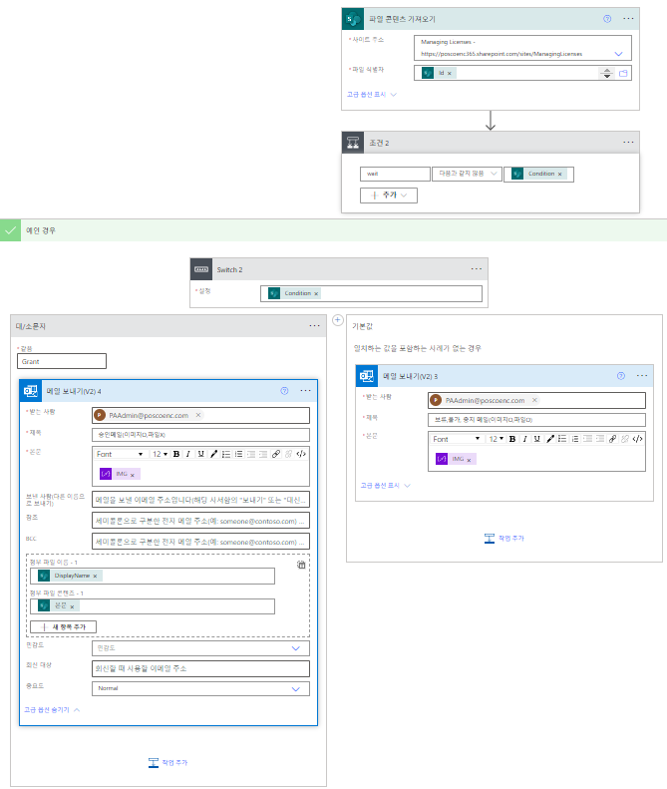
1. Power Automate Flow : 신청결과 안내 메일 발송
LIVE_신청결과_안내메일
설명
List의 Mail_DB의 메일 헤더,본문을 읽어서 상태가 ‘대기’가 아닌 항목에 대한 메일을 발송한다.
->상태가 업데이트 되는 항목에 대해 메일을 발송
주요 기능
-> 항목 가져오기 : DB의 행 가져오기
-> 파일 컨텐츠 가져오기 : 첨부파일을 파일 형태로 가져오기

Slide 7
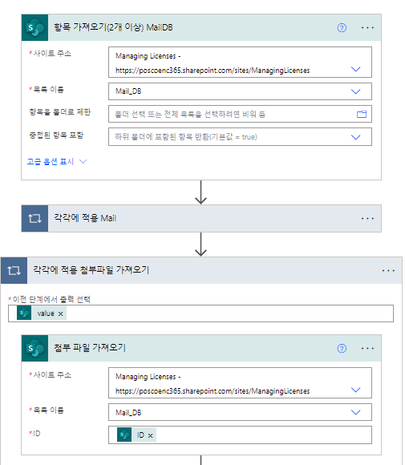
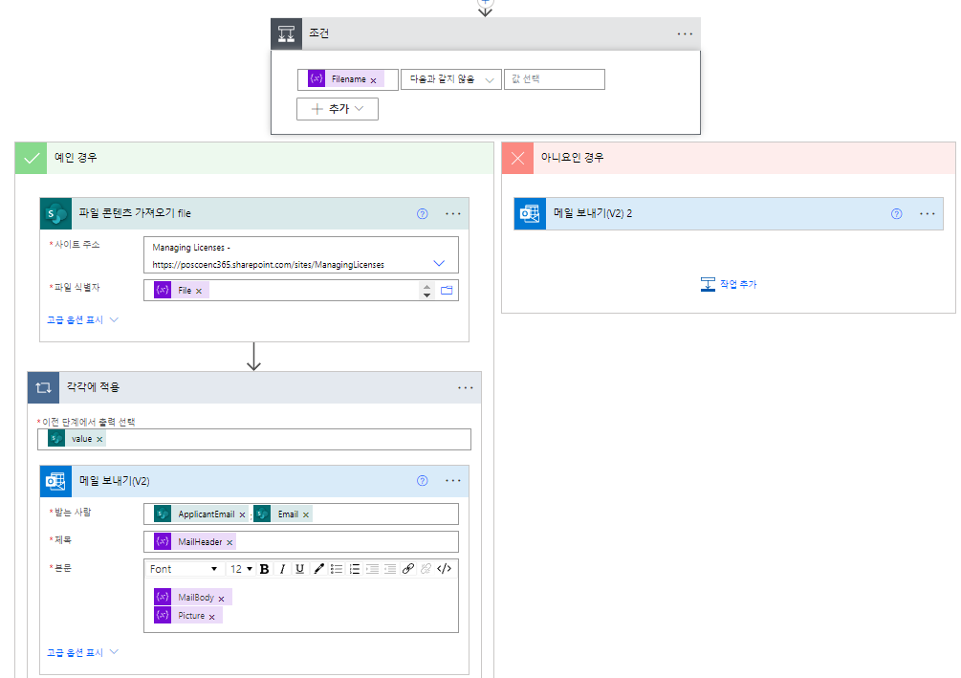
2. Power Automate Flow : 종료 일주일 전 안내 메일 발송
LIVE_종료일주일_안내메일
설명
정해진 시간(스케줄)에 실행되며, License_DB의 종료일 도래 7일전이면, 메일 발송한다.
주요 기능
-> 항목 가져오기 : DB의 행 가져오기
-> 파일 컨텐츠 가져오기 : 첨부파일을 파일 형태로 가져오기

Slide 8
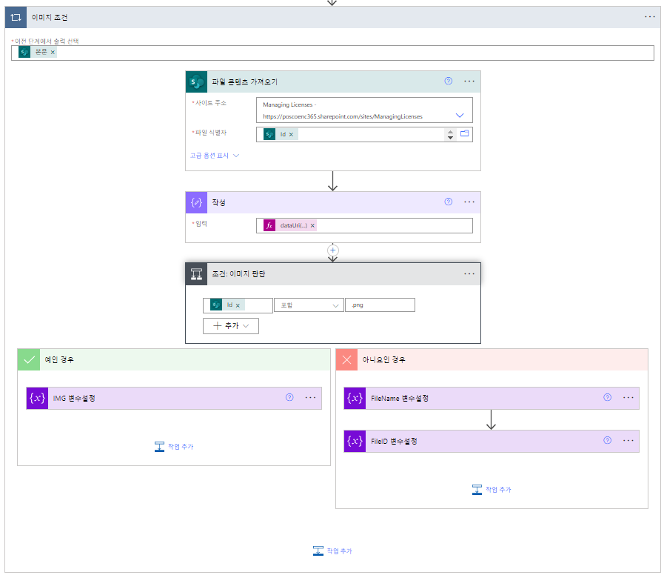
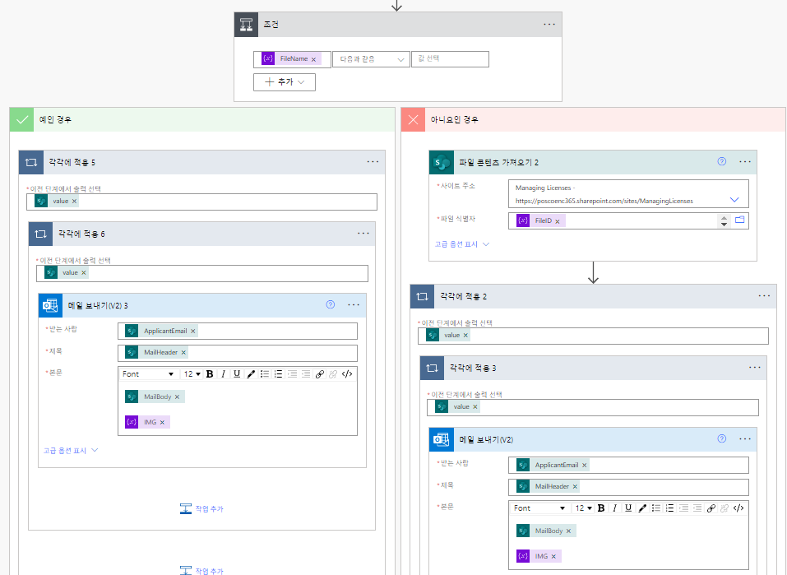
3. Power Automate Flow : 사용 내역 안내 메일 발송
LIVE_사용내역_안내메일
설명
매달 신청자와 신청자의 상위자에게 사용내역 메일을 발송한다.

Slide 9
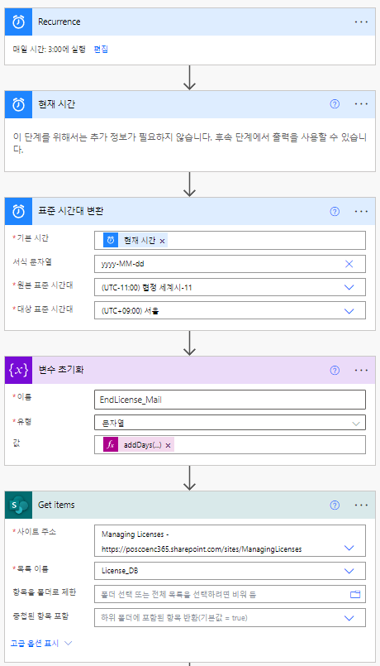
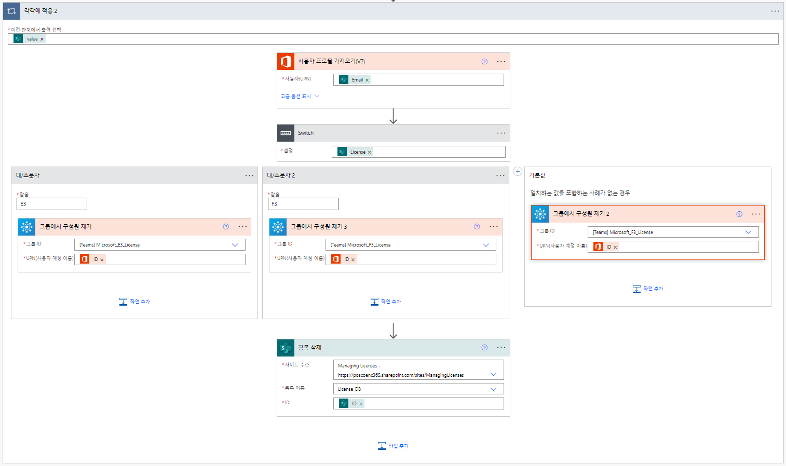
4. Power Automate Flow : 라이선스 만료 시 멤버 삭제
LIVE_라이선스만료_멤버삭제
설명
License_DB에 종료일이 도래하면 해당 멤버를 Azure 그룹에서 삭제한다.

Slide 10
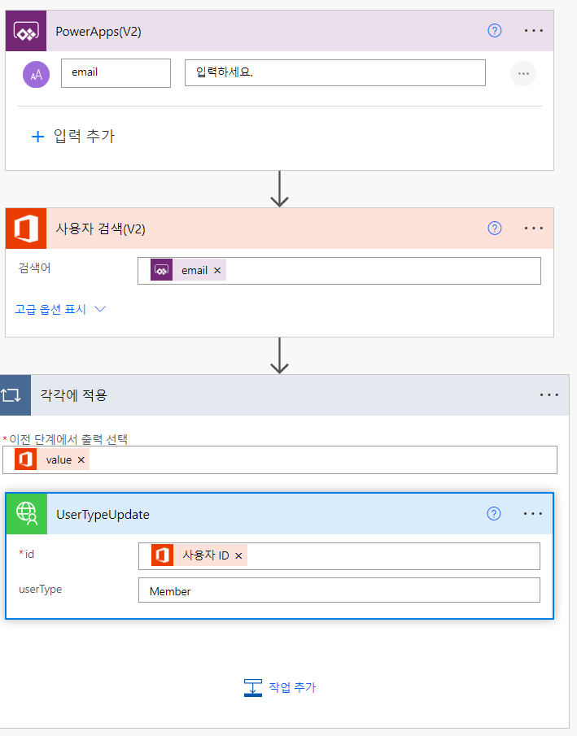
5. Power Automate Flow : 게스트 사용자 구성원으로 변경
UserTypeUpdate
설명
신청자(협력사)가 Azure Ad에 추가되면 협력사 대상의 사용자 유형이 게스트에서 구성원으로 바꿔준다.

Slide 11
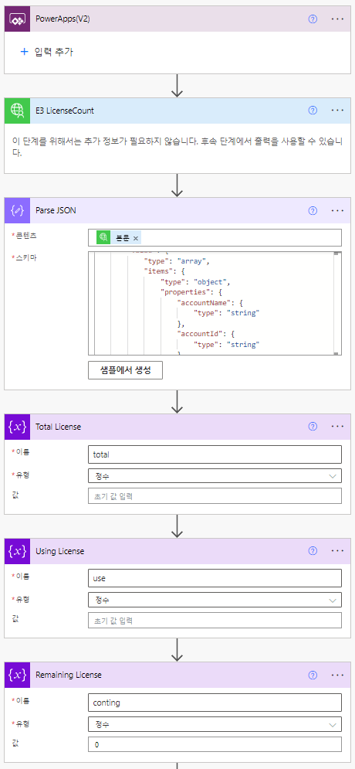
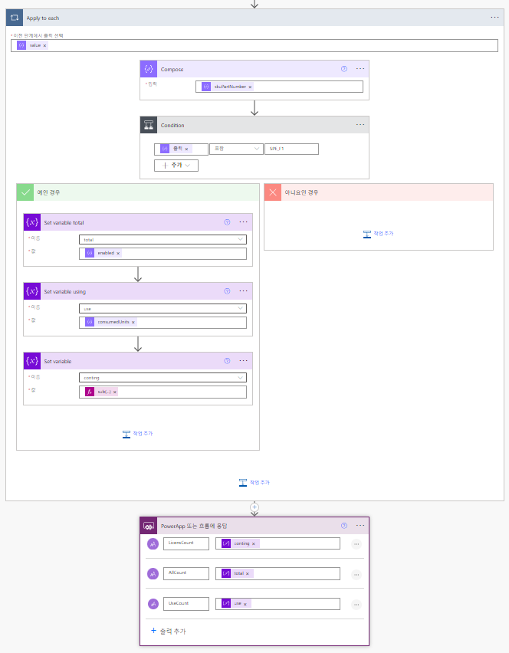
6. Power Automate Flow : 라이선스 개수 가져오기
F3_LicenseCount
설명
Azure AD에 등록된 라이선스 정보(E3,F3)의 잔여 개수를 가져온다.

Slide 12
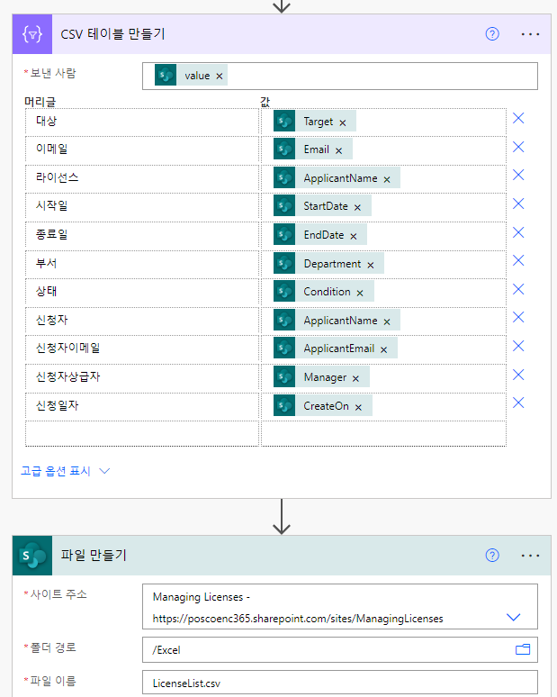
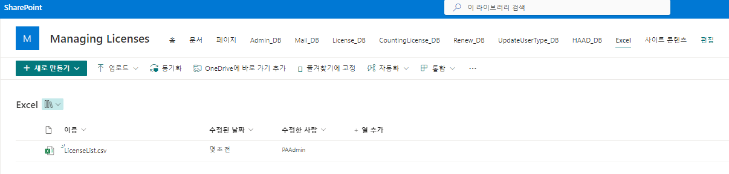
7. Power Automate Flow : 엑셀 다운로드
ExportExcel
설명
LicenseDB의 데이터를 엑셀로 저장한다.

Slide 13
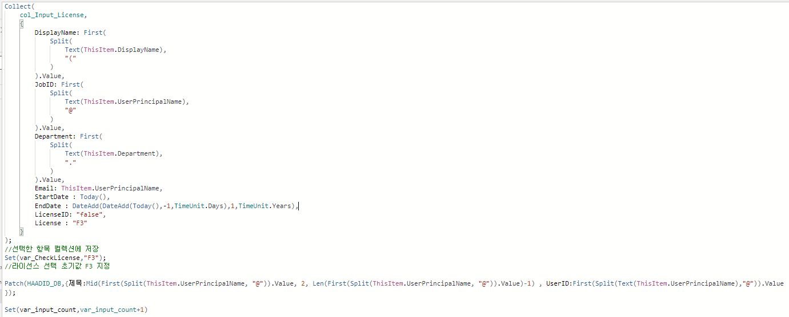
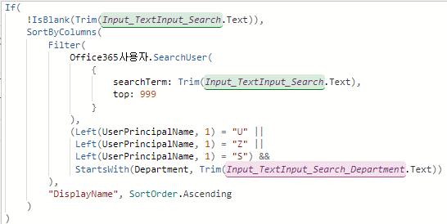
1. Power Apps 주요 코드 : 조회 및 신청
조회 및 신청
설명
1
1. Input_Checkbox_License.oncheck
조회 및 신청 페이지의 협력사 검색 후 체크박스를 선택하면 컬렉션에 해당 인원의 정보를 담는다.
2. Input_Gallery_Search_License.Items
사용자 정보를 검색하기(U,S,Z)의 직번만 가져온다.
2

Slide 14
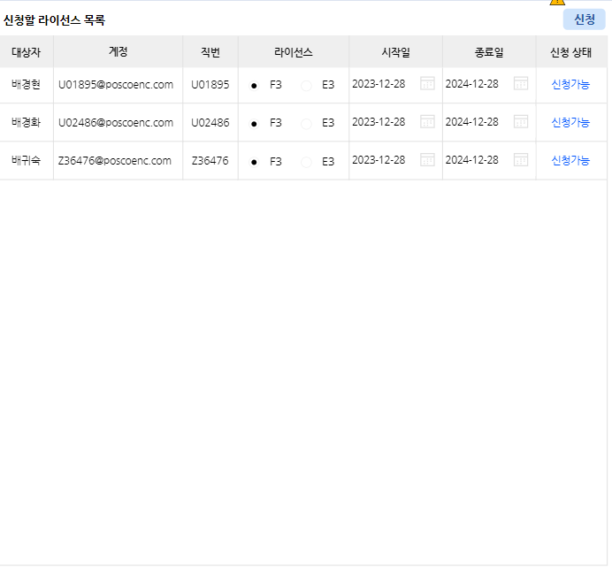
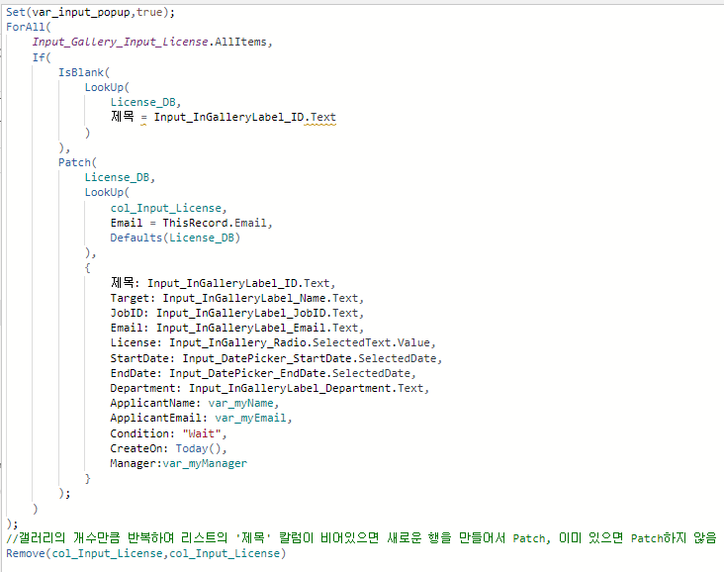
1-2. Power Apps 주요 코드 : 조회 및 신청
조회 및 신청 페이지 -> 신청 버튼
설명
Input_Button_Input.Onselect
‘신청할 라이선스 목록’의 개수만큼 반복하여 License_DB에 데이터 저장

Slide 15
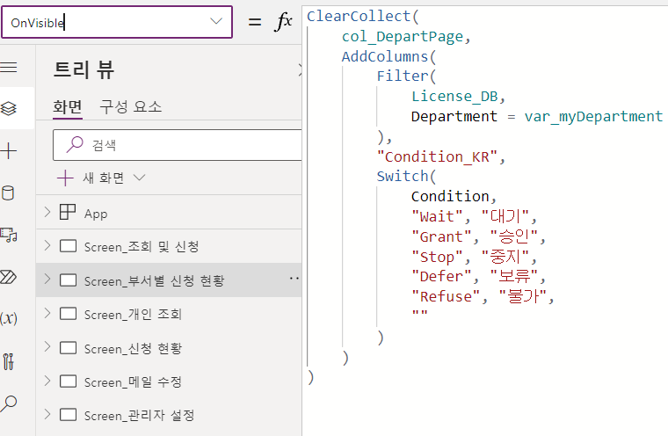
2-1. Power Apps 주요 코드 : 부서별 신청 현황
부서별 신청 현황->Onvisible
설명
‘부서별 신청 현황’ 페이지에 접근하면 License_DB의 사용자의 부서와 일치하는 값들을 가져온다.

Slide 16
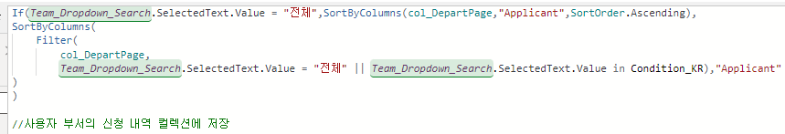
2-2. Power Apps 주요 코드 : 부서별 신청 현황
부서별 신청 현황 -> Gallery_Team_Search
설명
Gallery_Team_Search.items
컬렉션에 담은 데이터를 드롭다운으로 상태 검색을 할 수 있도록 지정

Slide 17
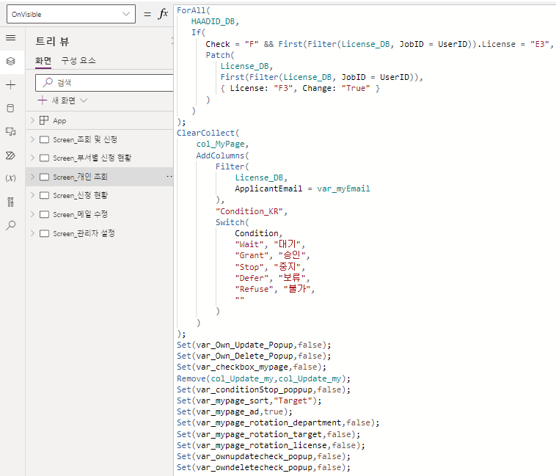
3-1. Power Apps 주요 코드 : 개인 조회
개인 조회->onvisible
설명
License_DB에서 사용자의 Email값과 일치하는 값을 가져온다.
E3 상태 체크를 한 값을 가져온다.
E3 사용 상태가 불가능이면 F3로 자동으로 변경한다.

Slide 18
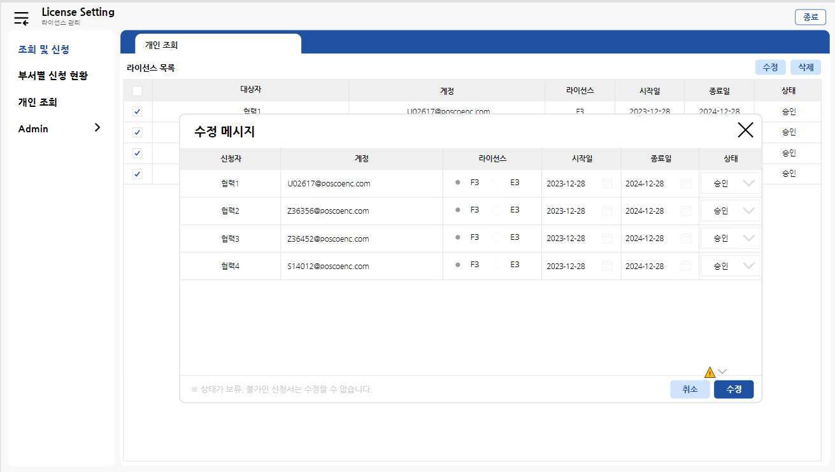
3-2. Power Apps 주요 코드 : 개인 조회
개인 조회->수정 버튼->수정 팝업
설명
‘라이선스 목록’에서 선택한 인원이 팝업창에 나타나고, 해당 데이터의 ‘상태’가 승인일 경우 중지로 변경할 수 있다.
-> 상태를 중지로 변경하면 해당 데이터는 다시 승인으로 변경할 수 없고, 라이선스가 회수된다.

Slide 19
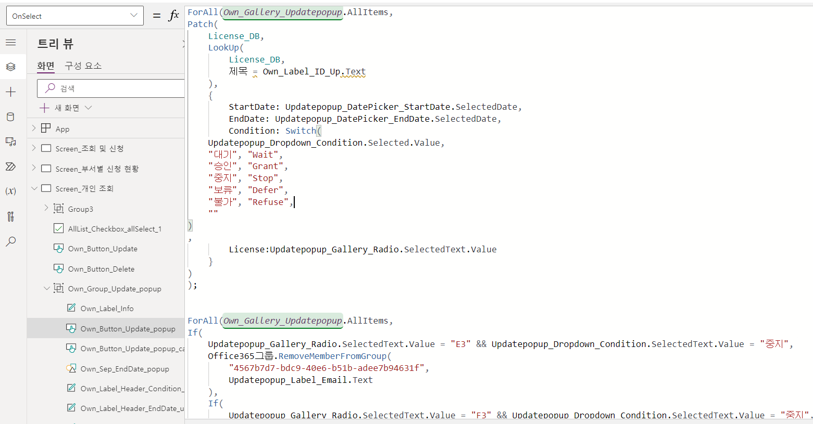
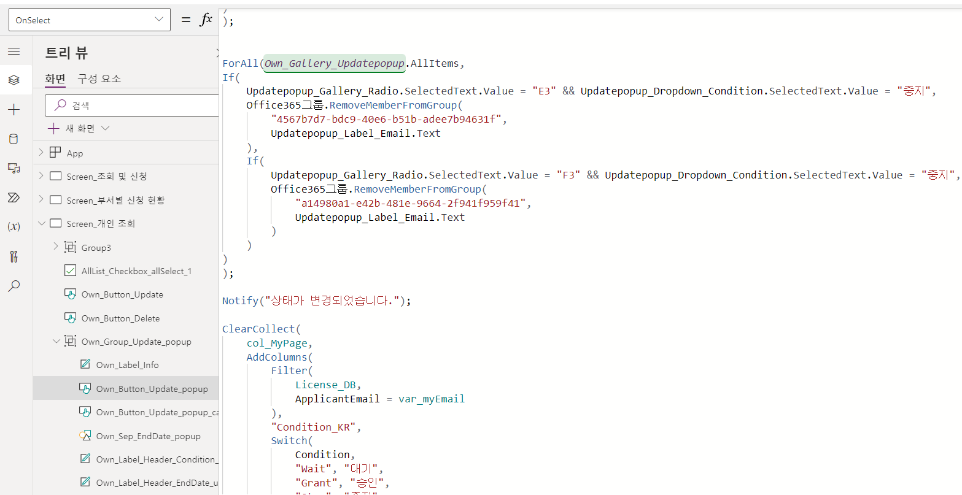
3-3. Power Apps 주요 코드 : 개인 조회
개인 조회->수정 버튼->수정 팝업-수정버튼
설명
팝업창에 있는 행의 개수만큼 반복하여 License_DB에 값을 업데이트한다.
상태를 중지로 변경할 경우 Azure AD에 삭제시켜 라이선스를 회수한다.

Slide 20
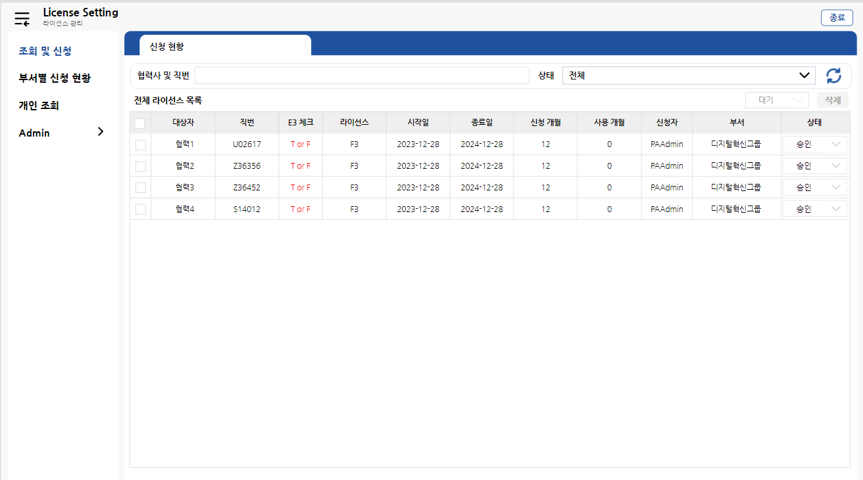
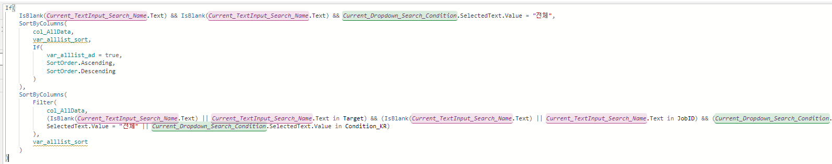
4-1. Power Apps 주요 코드 : 신청 현황
신청 현황
설명
협력사 및 직번으로 검색 및 상태로 검색한다.

Slide 21
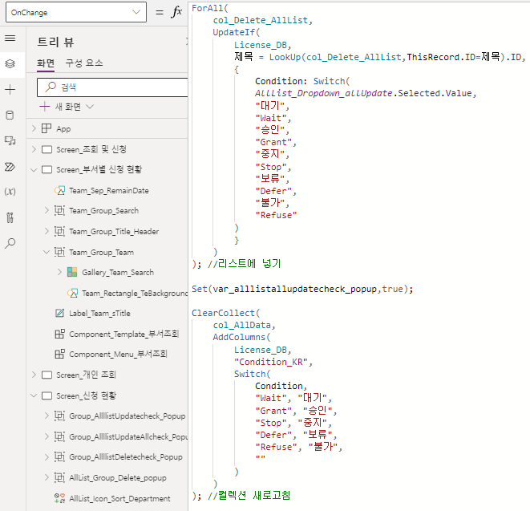
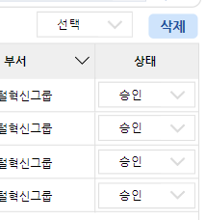
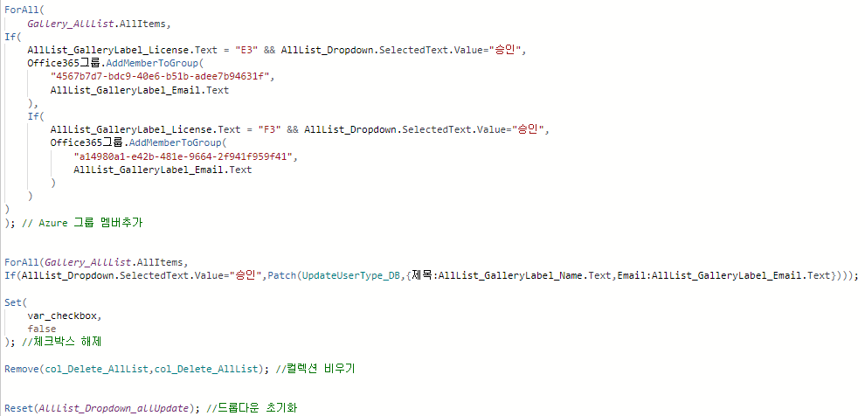
4-2. Power Apps 주요 코드 : 신청 현황
신청 현황
설명
상태를 업데이트 시 컬렉션의 개수만큼 반복하여 상태를 업데이트한다.
승인 시 Azure 그룹에 추가

Slide 22
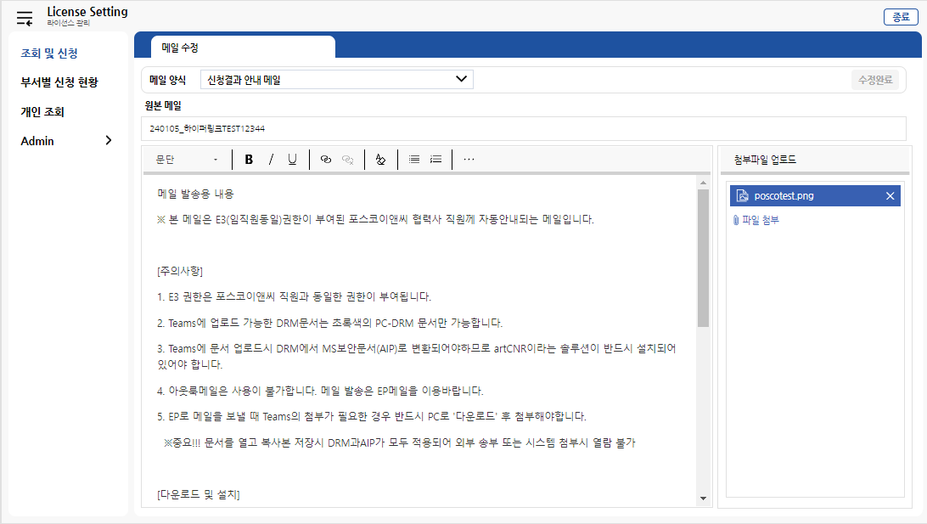
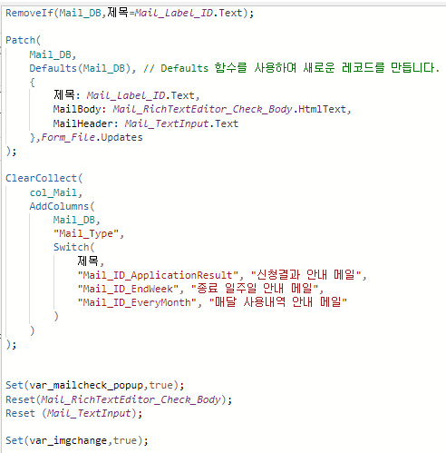
5. Power Apps 주요 코드 : 메일 수정
메일 수정 버튼
설명
드롭다운으로 선택한 값에 수정한 메일 양식을 업데이트한다.
업데이트 시 기존의 값을 지우고 새로운 값을 작성한다.

Slide 23
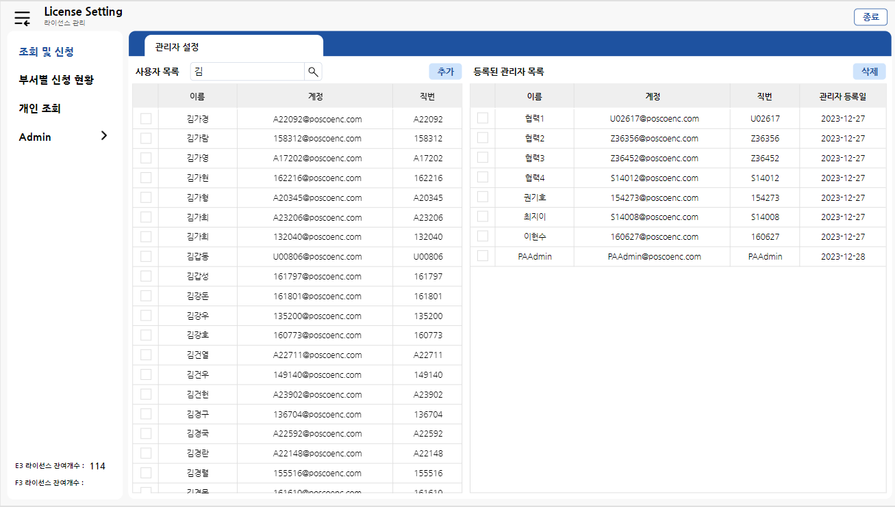
6. Power Apps 주요 코드 : 관리자 설정
관리자 설정 -> 추가 버튼
설명
관리자로 등록한 인원을 선택하여 추가한다.

